Slide 1

三迪净水器
2025年品牌升级规划
Brand Marketing Upgrade Plan for Sandi Water Purifier in 2025
策划部
2024年12月1日

Slide 2
目
01
02
03
04
录
市场洞察
MARKET INSIGHT
品牌推广
Brand promotion
品牌定位
brand positioning
定位展现
Positioning display
CONTENS

Slide 3
PART 01
市场洞察
竞争环境/企业现状/营销方向

Slide 4
前言
品质升级，需求多元，年轻至上
如何向上破局？

Slide 5
升级要点
一、策略指路，突破小众品类瓶颈
扩大品类入口•明确企业营运方向·打造产品组合
二、文化理念全新演绎，跳出极致性价比的市场红海
塑造品牌差异化·提升品牌的表达效率
三、提升品质感，提高使用感
提高在核心商圈的竞争力·提升顾客满意度和复购率

Slide 6
前言
竞争环境
三个方面
洞察市场
营销策略
企业现状

Slide 7
竞争环境
净水器市场规模进一步扩大，竞争进一步加剧
1000亿
4000
+
95%
市场规模大
我国末端净水器行业
市场规模将超417亿
品牌分布杂
中国净水器生产企业数量
在4000家以上
市场集中度高
行业一线品牌占市场主导
行业前十占据95%的市场份额
当前品牌市场占有率低，需营销提效促转化

Slide 8
竞争环境
净水器竞争层级分明，品牌占据主导
01
净水器品牌的4个竞争层级
第一类：知名家电品牌（如：美的、海尔），借助品牌知名度和渠道占有率高，进行品类扩充，占据净水器整体市场占有率55%以上
02
第二类：以净水器为主导的专业品牌（如：沁园、安吉尔、AO史密斯、3M），占据净水器市场高端市场
03
第三类：以厨电、卫浴、灶具为主的知名品牌（如：华帝、万和、老板），将净水器做品类补充，利用多品类优势，抢占市场
1.区域性品牌：四川的怡升，专注区域市场，年销售2亿左右
2.会销杂牌：以乡镇会销为主的低端净水器品牌
3.网络招商品牌：汉斯顿等
04

Slide 9
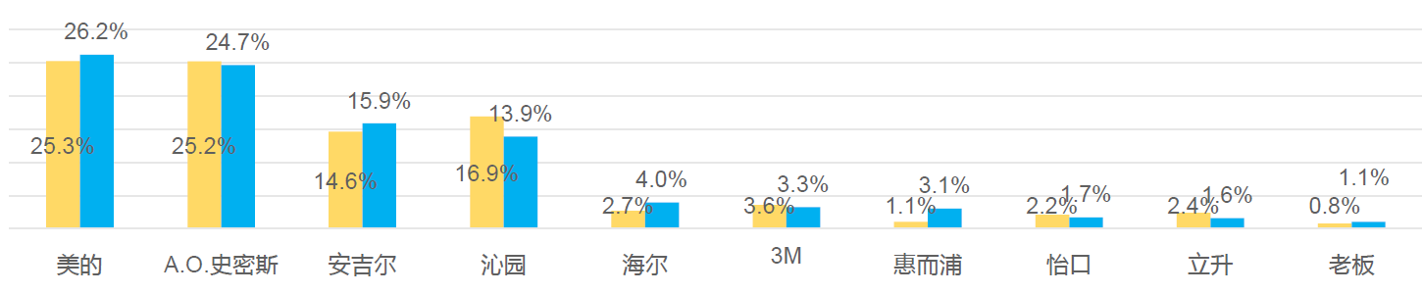
竞争环境
三迪发展现状：竞争环境恶化发展空间受挤压
面对417亿的末端净水器市场留给三迪的空间还有多少？
净水器销量前十的品牌占据市场份额的90%
留给其他品牌的市场空间只有10%（100亿）
有数千家企业在这个空间里厮杀

Slide 10







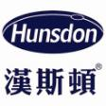


竞争环境
三迪
市场拓展空间
在哪里？
01
传统家电品牌：占据净水器销量榜首
02
专业净水器品牌：占据净水器高端市场
03
厨电、卫浴品牌：净水器品类补充还不充分
04
三、四线品牌：更替快，品质差，好追赶

Slide 11
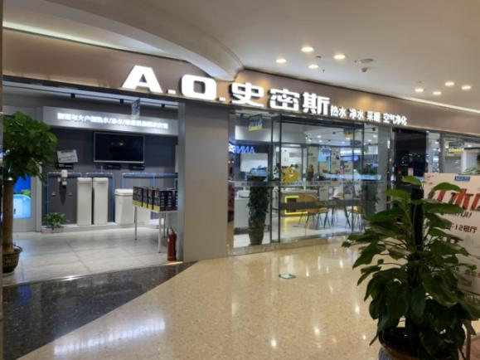
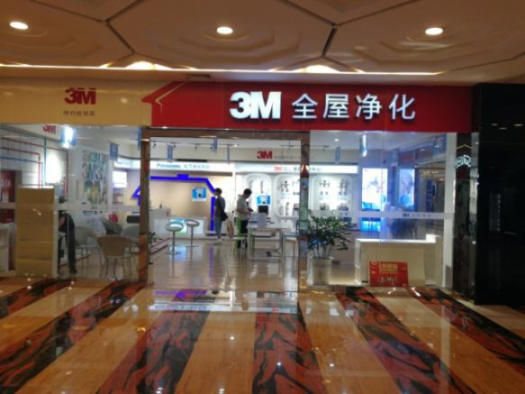
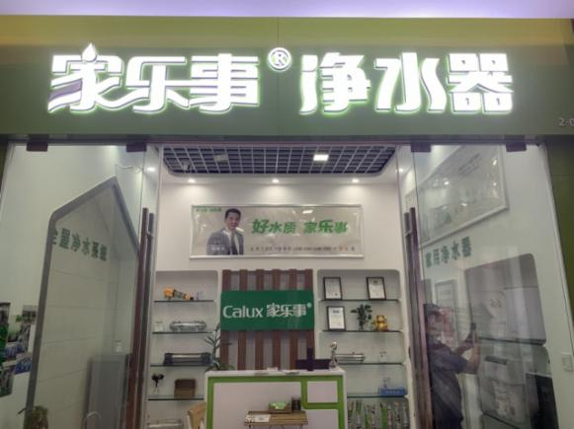
企业现状
渠道薄弱：
渠道布局单一：相对于大品牌的全渠道布局，三迪的以专卖店为主的单一销售渠道增长乏力
核心渠道沦陷：大品牌抢占了城市的核心卖场，如：美的、沁园、安吉尔、A·O史密斯，在大型家居、建材市场开设专卖店，家电卖场均有专柜
线上突围艰难：天猫、京东等互联网平台的销售，品牌集中度越来越高，知名品牌占据主流

Slide 12
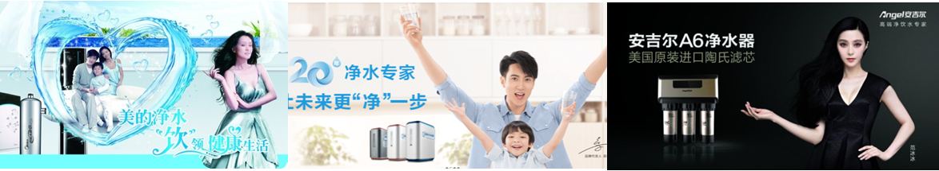
企业现状
品牌差距拉大
店面形象落伍：大品牌专卖店的形象、面积、数量等方面都远超三迪
广告投入悬殊：美的、沁园、安吉尔等大品牌均有名人代言，且在高铁、机场、家居建材市场有户外广告投放，三迪在这方面投入为零。

Slide 13
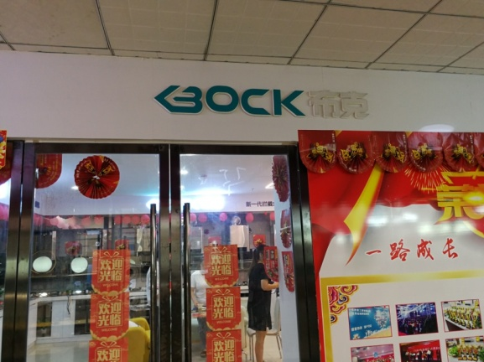
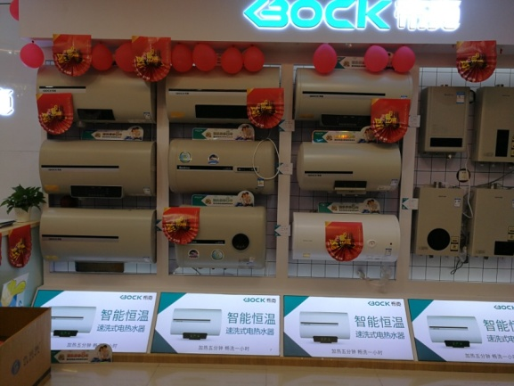
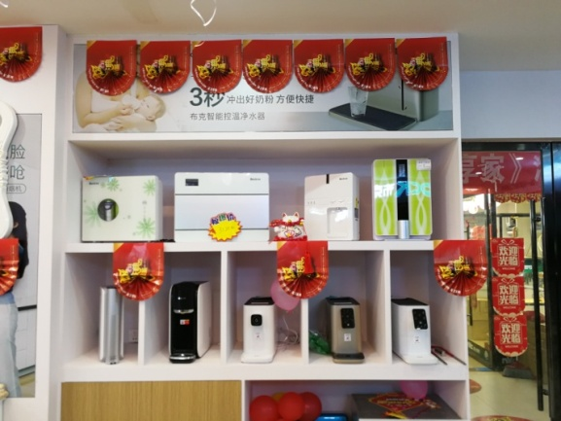
企业现状
单一品类销量有限
大品牌挤压：知名家电、厨卫、灶具等品牌开始把净水器作为补充品类，利用其多品类优势，很容易抢占市场
单店销售下滑：净水器作为单一品类，专卖店形式难以支撑

Slide 14
企业现状
品牌薄弱，信心缺失
净水器属于耐用消费品，对售后服务依赖大，大品牌如鱼得水，杂牌举步维艰
三四线城市消费者长期被杂牌会销所掠夺，宛如惊弓之鸟，更加信赖大品牌

Slide 15
企业现状
三迪发展现状：竞争环境恶化严重挤压发展空间
三迪与知名净水器品牌在形象，规模，位置等差距拉大
厨电、厨卫品牌进行品类扩张，挤压三迪净水器发展空间
三迪品牌薄弱，二线以下城市发展也容易受到阻碍
面对挑战，企业先解决活下来的问题！

Slide 16
02 企业现状
企业现状
"胜兵先胜而后求战 · 败兵先战而后求胜"
《孙子兵法-军形第四篇》

Slide 17
营销方向
渠道下沉三四线 · 品类补充厨卫电
以二线以下城市为主
以品类补充为主
以区域陈列为主
聚焦二线以下城市避开大品牌的市场挤压
以尚未推出净水器的一、二线厨电、厨卫品牌专卖店为目标，寻求品类补充合作
在一、二线厨电、厨卫品牌的专卖店里导入三迪的区域陈列标准，拓展终端数量

Slide 18
PART 02
策略调整
看市场现状，审企业问题

Slide 19
策略调整
产品策略
价格策略
渠道策略
推广策略
健康水
平衡水
4000以上
中高端
专卖店
招商推广
更安全的水
更高标准的水
2-3000元
高性价比
品类补充
陈列输出
人员拓展
终端拉动

Slide 20
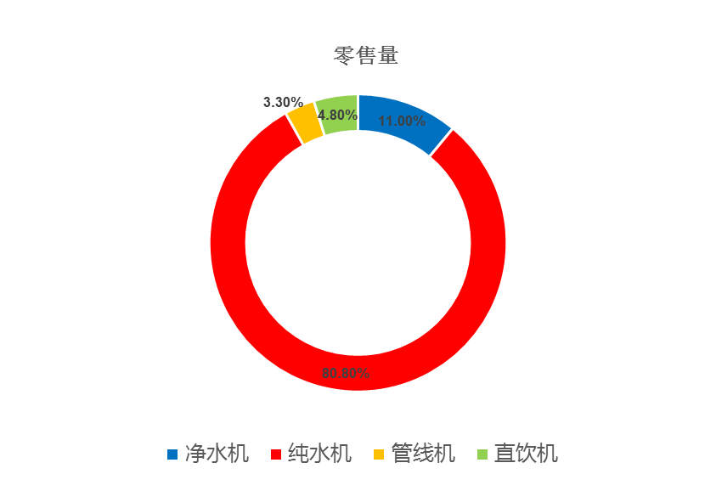
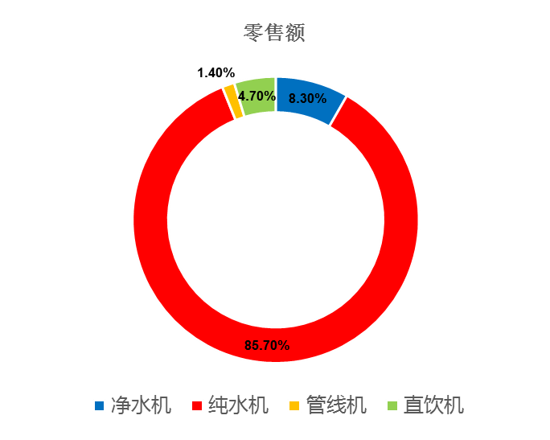
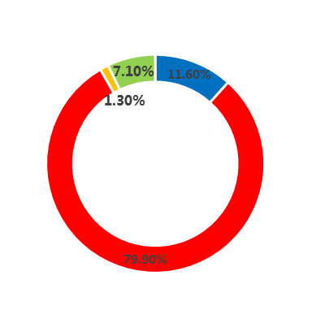
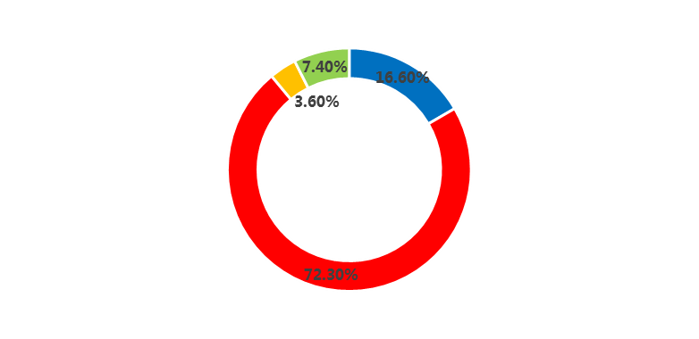
产品策略
RO机仍是市场主流！

Slide 21
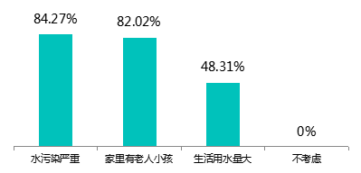
产品策略
购买净水器的核心需求不是“健康” ，而是“安全”！
问题：您认为安装净水器后对生活有哪些改善?
A、喝水更安心 B、饮水费用降低 C、喝水更方便 D、没有明显感觉
问题：您认为在什么情况下家里有装净水器的必要？
A、水污染严重 B、家里有老人小孩 C、生活用水量大 D、不考虑
根据消费者问卷调查显示：大多数消费者将“喝水更安全”作为第一体验！
“改善水质” 仍是购买净水器的第一需求，其次是保障家人健康，经济角度位列第三。

Slide 22
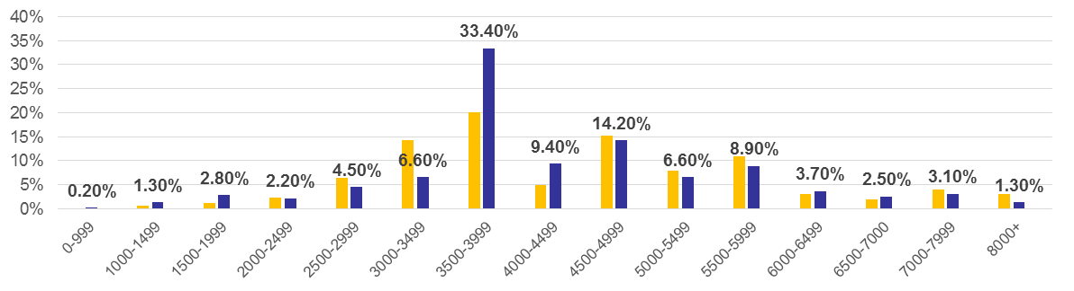
价格策略
线上价格分布
线下价格分布
产品价格向中低端价位偏移，竞争集中3000元价格段

Slide 23
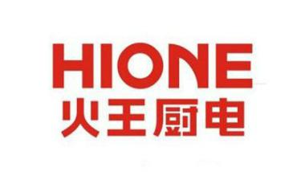




渠道策略
单一品类无法支撑门店运营，品类补充尚有空间！
多品类品牌挤压：知名家电、厨卫、灶具等品牌开始把净水器作为补充品类，利用其多品类优势，很容易形成配套销售和关联销售。若在同一渠道（如：家居、建材市场）竞争，三迪专卖店并不占优。
单一品类难以支撑：净水器作为单一品类，人群相对较窄，购买频次较低，专卖店难以支撑
品类补充尚有空间：一、二线品牌的厨电、卫浴市场，还有大量的专卖店需要补充净水器产品，市场机会仍然存在
······

Slide 24
渠道策略
品类补充5个机会点！
利润空间：做大品牌“压货多，利润少”，经销商看中我们产品的毛利空间、低门槛尝试、持续收益
备胎心理：经销商与原来厂家有矛盾或有意见，以此做筹码，做备胎
产品不全：原有厂家虽有净水器，但品种少、品项不全，也可以进行品类补充（如：十堰经销商代理布克净水器，同时也代理三迪）
二级分销：以多品牌品类专卖店为主，多品牌共生（如：成都发展的容声二级经销商）
商业补充：新零售商，用我们产品做赠品、等值搭赠等

Slide 25
推广策略
改变“存活率低，样板缺失，没有维护”的现状！
招的多，活的少！
没样板，缺信心！
重开拓，轻维护！
数据显示：三迪前后招募经销商800名以上，现在存活的不到100家，存活率仅为10%；现有经销商重复进货的不到30%
在三迪的队伍中，年进货额达到100万的尚无一家，经销商普遍信心缺失。
推广费用都花在招商推广上，对于签约后的市场跟进“费用少，人员少，方法少”

Slide 26
推广策略
第一层：找品牌代工
明确品类补充战略，实施1+3推广策略
寻求代工合作，帮助该品牌补充品类
打造1个样板市场
3层招商拓展模式
个人建议以杭州为三迪的第一个样板市场
以尚未推出净水器的厨电、厨卫品牌为目标
以人员推广为主，分三个层级洽谈
第二层：找总代合作
代工合作失败后，找到该品牌的区域代理，促成代理合作
第三层：找分销铺货
代理合作失败后，指引现有的代理商找到该品牌的二级分销，进行终端铺货

Slide 27
PART 03
品牌定位
品牌优势/核心差异

Slide 28
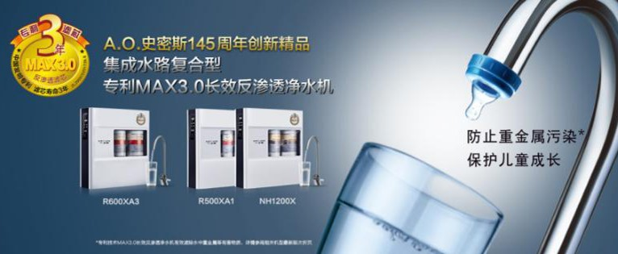
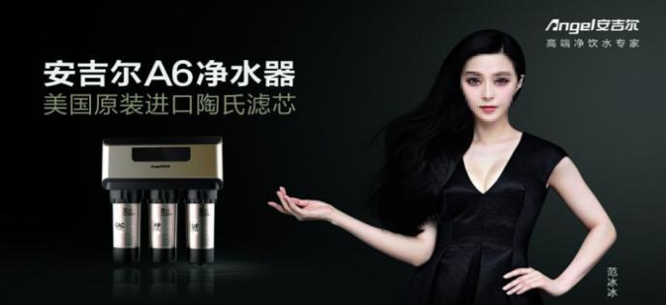
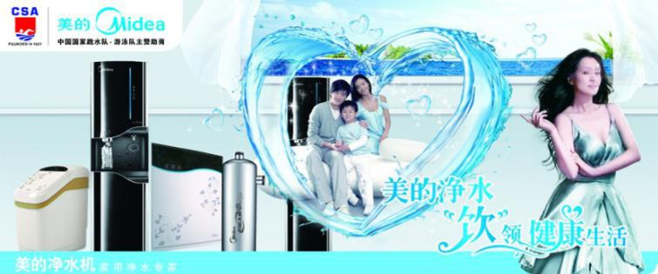
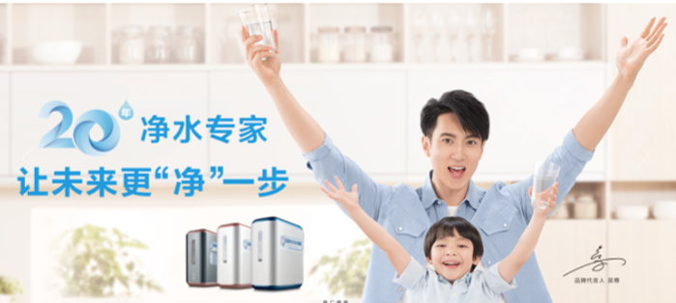
品牌定位
A·O史密斯：强调对儿童的保护（人群定位）
安吉尔：定位高端（市场定位）
美的：强调健康（功能定位）
沁园：强调历史（身份定位）
不同品牌的定位源于自身差异与市场需求

Slide 29
品牌定位
定位之前先盘点
三迪的品牌
差异与核心优势在哪里？
？？

Slide 30
品牌优势
这6点才是真正的核心差异！
1
2
3
经营历史：
自2014年成立，10年经营历史
公司资质：
国家级高新技术企业
行业标准起草工作组副组长
全国现场管理星级评价”五星级
中国小家电百强企业称号
生产实力：
3万平米生产厂房，拥有独立工业园
12条国际生产线
16万级无菌GMP生产车间
国家级CNAS净水研发实验室
4
5
6
核心技术：
变频节水脉冲技术
精益集成水路技术
核心滤芯技术
自产活性炭
新型专利100余项
研发团队：
专家团队：12位行业权威；32位净水行业高级工程师；国务院科干局工程师；中国疾病控制中心教授；活性炭研究专家；净水行业协会秘书长
学术机构：中科院新疆理化，天津工业大学，南京林业大学
国外实力净水公司：韩国新鲜水公司
畅销全球：
出口20个国家：美国，加拿大，欧盟，印尼，巴西，俄罗斯，日本，韩国，墨西哥，越南，埃及，伊朗，土耳其，泰国，英国，马来西亚，澳大利亚，瑞士，新加坡

Slide 31
核心差异
这6个差异反映出一个核心问题：标准！
制定标准：
行业标准起草工作组副组长
检测标准：
国家级CNAS净水研发实验室
更高的标准
管理标准：
全国现场管理星级评价“五星级”
生产标准：
10万级无菌GMP生产车间
技术标准：
核心滤芯技术
国际标准：
出口21个国家

Slide 32
核心差异
卖标准
三迪净水器
卖身份
通过标准
划分竞争层次
领先同行
一线品牌净水器
卖概念
二、三线品牌净水器
卖产品
大多数杂牌净水器

Slide 33
PART 04
定位展现
品牌定位/定位展现/产品优化/销售场景

Slide 34
如何定义
如何定义三迪品牌？
WHO

Slide 35
品牌定位
高标准 好水 智造者
超越普通净水的标准包含5个标准：
管理标准、生产标准、检验标准、技术标准、服务标准
水质的口语化描述
包含5个方面：
好色泽、好质地、好安心、好健康、好口感
智造者包含两个层面意思：
1、智慧的创造者，即：企业在研发、核心技术上的优势
2、生产者：企业在生产规模上的优势

Slide 36
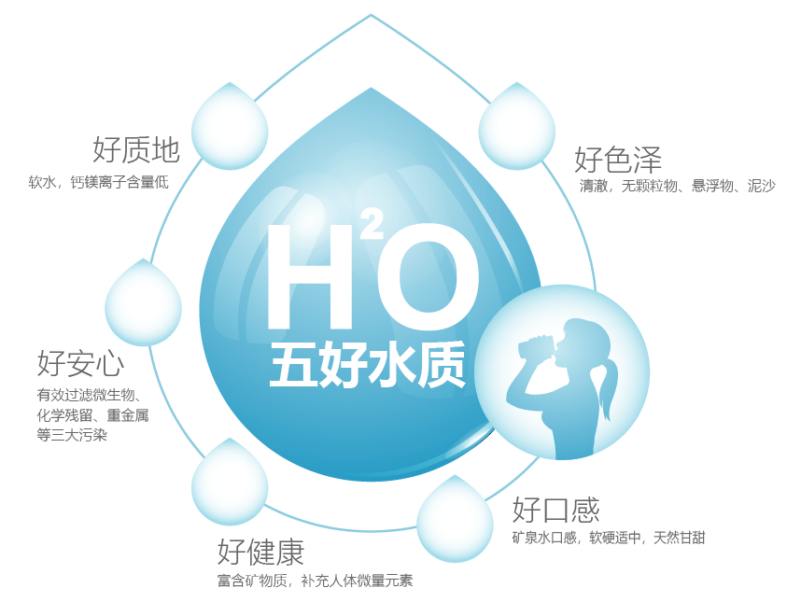

品牌定位
品牌定位支撑
5S标准
缔造5好水质

Slide 37
品牌定位
更高标准 更好水质
行业层面定位：
超越普通净水器的5S标准
消费者层面定位：
满足消费者层面需求的5好水质

Slide 38
品牌定位
主打“更高标准”的4大优势
01
话语权
02
差异性
03
传播快
04
记忆深
将净水器的“好”与“劣”量化为“5S标准”，将水质量化为“5好水质”，直观明了，容易沟通
“5S标准”和“5好水质”与企业核心竞争力息息相关，竞品无法模仿，容易形成竞争差异
面向经销商和消费者，可以高效的传递出企业的优势
5S概念已深入人心，容易形成记忆

Slide 39


品牌定位
对5S进行知识产权保护，建立竞争壁垒！
5S图形注册
专利申请
百度百科提交

Slide 40
品牌定位
全新的品牌定位满足三个层面的信心！
1
满足消费者对品牌的信心
——提高销售转化
信心
confidence
3
2
满足经销商对品牌的信心
——提升品牌加盟
满足企业对品牌的信心
——提升工作状态
Notes:
获取更多免费方案请关注公众号：精英策划圈 / 下载微信：jychq02 / 下载网站：www.jychq.com

Slide 41
品牌定位
三迪的品牌金字塔
核心价值品牌定位
品牌主张 品牌调性 品牌支撑
品牌背书
产品线规划
更高的水质标准
高标准好水智造者
更高标准 更好水质
健康，科技，时尚
5S标准+5好水质
国家级高新技术企业，行业标准起草单位，出口21个国家
子弹头、长白山、昆仑泉、天山水、泰山、白精灵、沸腾、移动水吧

Slide 42
定位展现
品牌
形象
产品
3大升级
3大更新
3个优化
营销
工具
3个场景
3大补充

Slide 43



产品优化
优化产品线
将产品分为：引流产品、主推产品、品牌产品、换新产品、租赁产品五个系列，共9款
优化产品名
为每个系列产品提炼一个生动好记的产品名
优化产品包装
重新设计产品包装

Slide 44
销售场景
门店销售
终端动销方案
会销方案
引流方案
活动爆破
异业联盟
销售动作
终端陈列标准
产品知识梳理与关键话术
助销物料导入
经销商培训内容
会销活动包装
会销流程与关键动作标准化
会销道具升级
会销培训的激励机制

Slide 45
三迪净水器
2025年品牌升级规划
Brand Marketing Upgrade Plan for Sandi Water Purifier in 2025
策划部
2024年12月1日

